Slide 1




Aplikacja mobilna Uniwersytetu
Andrzej Zadrożny / 17.12.2014 / Konferencja Promująca Projekt „Platforma usług elektronicznych Uniwersytetu Warszawskiego dla społeczności regionu”
Projekt "Platforma usług elektronicznych Uniwersytetu Warszawskiego dla społeczności regionu" realizowany w ramach Regionalnego Programu Operacyjnego
Województwa Mazowieckiego, współfinansowany przez Unię Europejską ze środków Europejskiego Funduszu Regionalnego
Notes:
Dzień dobry
Nazywam się Andrzej Zadrożny, chciałbym Państwu opowiedzieć o aplikacji mobilnej Uniwersytetu.

Slide 2

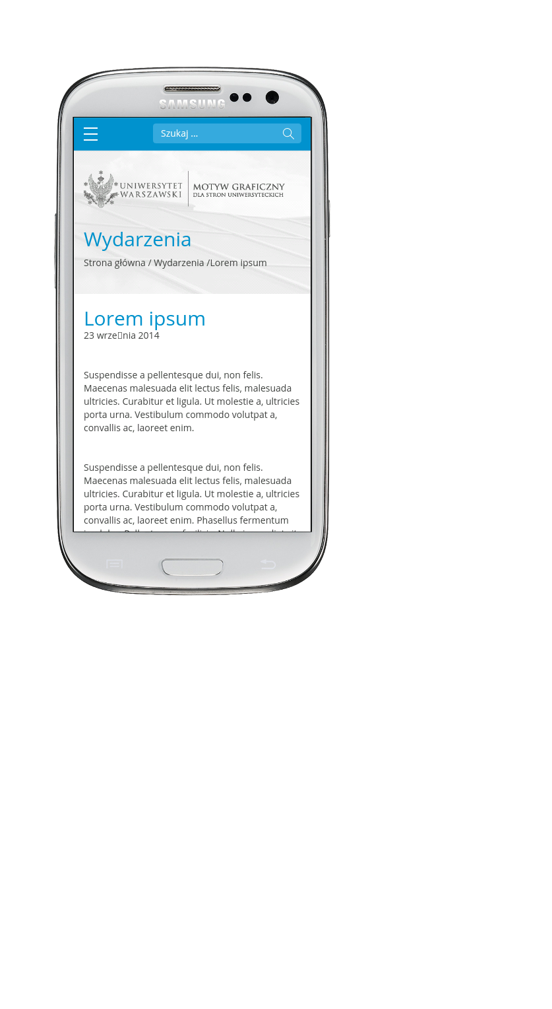
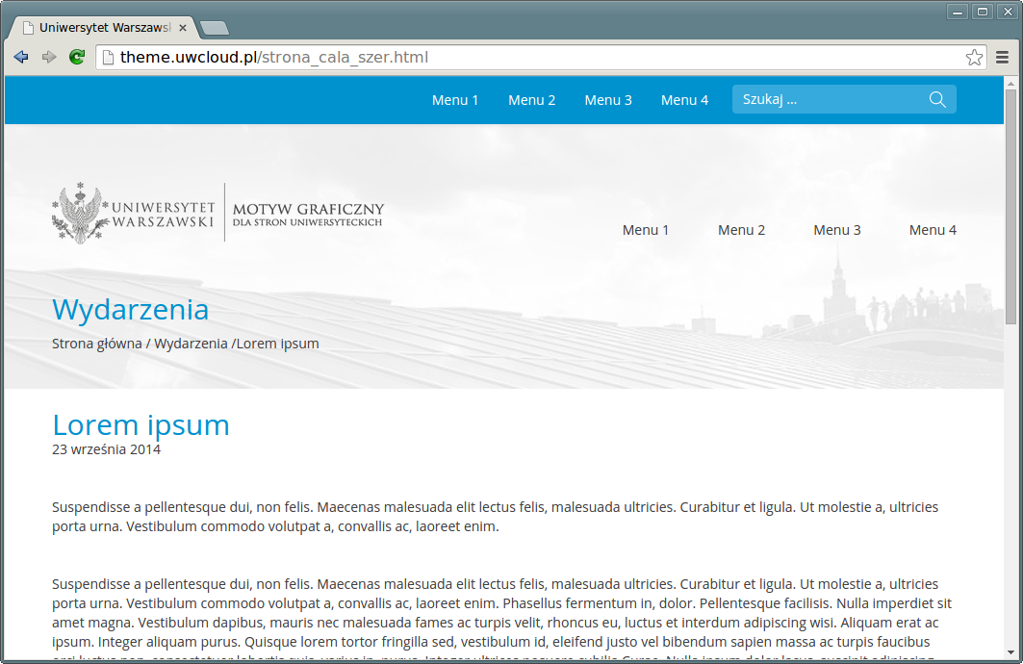

Aplikacja mobilna Uniwersytetu
Co poza „Responsive Web Design” ?
Andrzej Zadrożny /17.12.2014 / Projekt eUW
Notes:
Łukasz wspomniał państwu o Responsive Web Design. Wytwarzając nowe usługi zastanawiamy się nad tym w jaki sposób nasi użytkownicy będą z nich korzystać. Pilnujemy aby na każdym użądzeniu, zarówno w przeglądarce internetowej na komputerze jak i na telefonie komórkowym strona była dostępna i funkcjonalna.

Slide 3
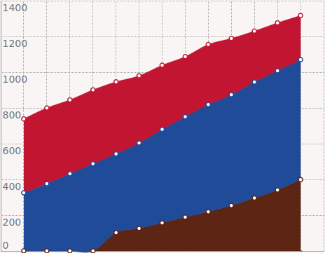

Aplikacja mobilna Uniwersytetu
?
Użytkownicy Facebooka [miliony]
2011
2012
2013
2014
 | Tylko mobilne |  | PC i mobile |  | Tylko PC
Andrzej Zadrożny /17.12.2014 / Projekt eUW
Notes:
Jak myślę o tym trendzie to nasuwają mi się dwa pytania:
Czy ciśnienie na tworzenie dedykowanych interfaców dla użytkowników mobilnych jest uzasadnione?
A drugie to: Po co tworzyć aplikacje mobilne skoro implementujemy Responsive Web Design?
Odpowiedzieć na te pytania pomaga nam Facebook. Około 30% użytkowników korzysta Facebooka wyłącznie za pomocą telefonu komórkowego lub tabletu. A około 80% korzysta z niego zarówno z komputera i urządzeń mobilnych.
Te dane nie wyczerpują tematu ale pozwalają wyobrazić sobie jak istotny jest dostęp z urządzen mobilnych do naszych systemów.

Slide 4
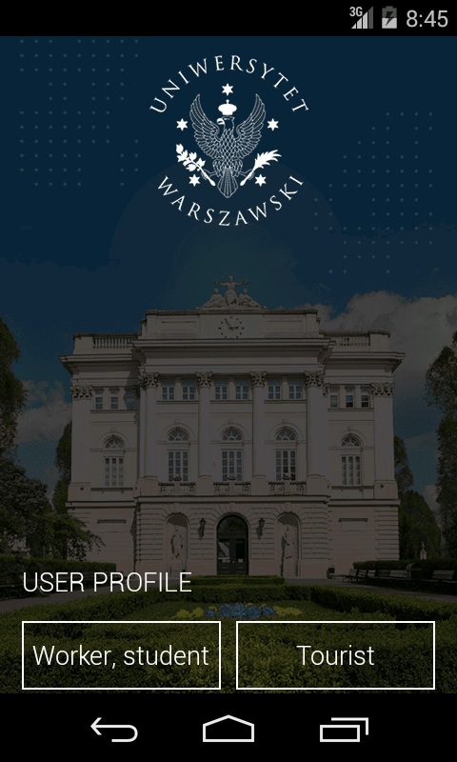
Aplikacja mobilna Uniwersytetu
Aplikacja jest przygotowa w dwóch wersjach językowych:
polskiej
angielskiej.
Andrzej Zadrożny /17.12.2014 / Projekt eUW
Notes:
Opowiem teraz o tym co udało nam się zrobić:
Aplikacja mobilna Uniwersytetu jest przygotowa w dwóch wersjach językowych: polskiej i angielskiej.
W systemie z ustawionym językiem polskim domyślnie aplikacja uruchomi się w języku polskim. Dla każdego innego w języku angielkim. Ięzyk można zmienić w ustawieniach aplikacji.

Slide 5
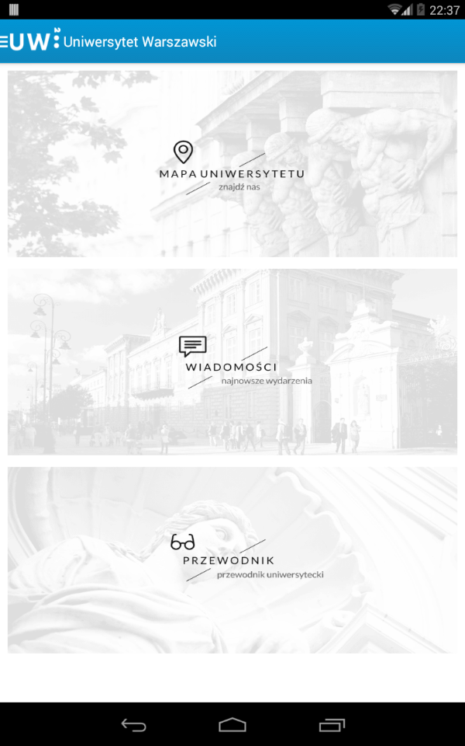
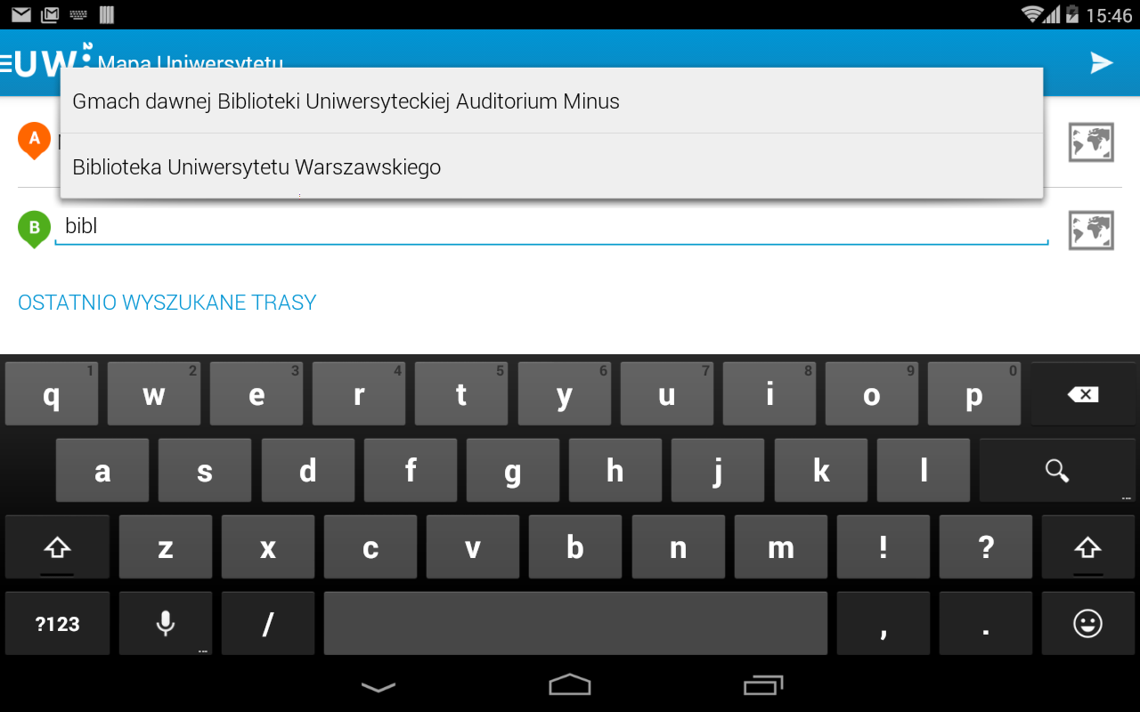
Aplikacja mobilna Uniwersytetu
Aplikacja obsługuje telefony i tablety, tryb pionowy jak i poziomy.
Andrzej Zadrożny /17.12.2014 / Projekt eUW
Notes:
Po uruchomieniu aplikacji przywita nas wybór 3 głównych funkcji: Mapa Uniwersytetu, Wiadomości i Przewodnik. Po wybraniu mapy otwiera się ekran który umożliwia wpisanie lub wybranie z listy budynku uniwersyteckiego. W trakcie wpisywania lista jest filtrowana., co znacznie przyśpiesza wybór.

Slide 6
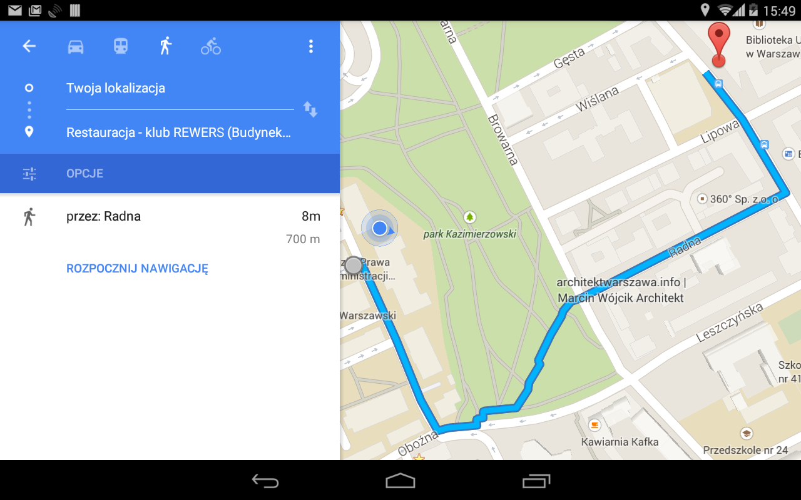
Aplikacja mobilna Uniwersytetu
Wygodna nawigacja
Domyśnie zaproponuje trasę z naszej obecnej lokalizacji do wybranego budynku.
Możemy dowolnie zmodyfikować naszą trasę...
Andrzej Zadrożny /17.12.2014 / Projekt eUW
Notes:
Po wybraniu budynku możemy rozpocząć nawigację w dostępnej aplikacji.

Slide 7
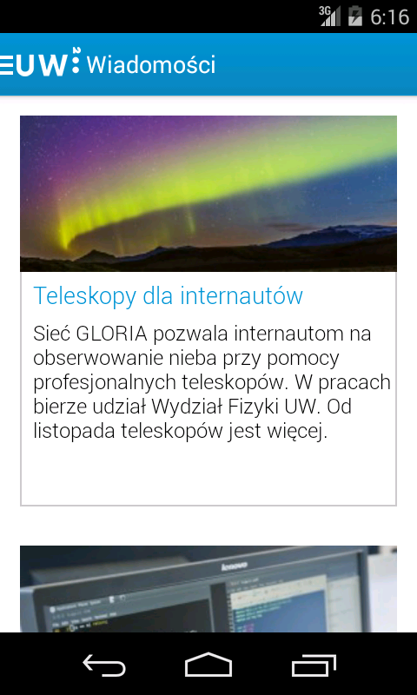
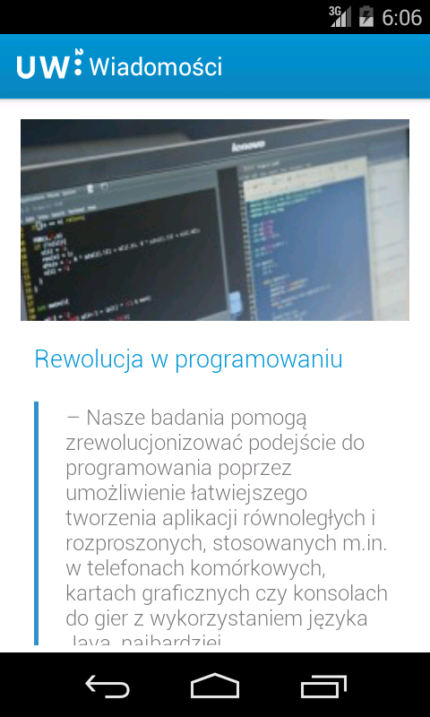
Aplikacja mobilna Uniwersytetu
Wiadomości
Wybór najlepszych i najciekawszych wiadomości ze strony głównej Uniwersytetu i portalu informacyjnego.
Andrzej Zadrożny /17.12.2014 / Projekt eUW
Notes:
Z głównego ekranu możemy też dostać się do Wiadomości.
Z lewej strony znajduje się lista skrótów. A z prawej wyświetla się wybrana wiadomoścć

Slide 8
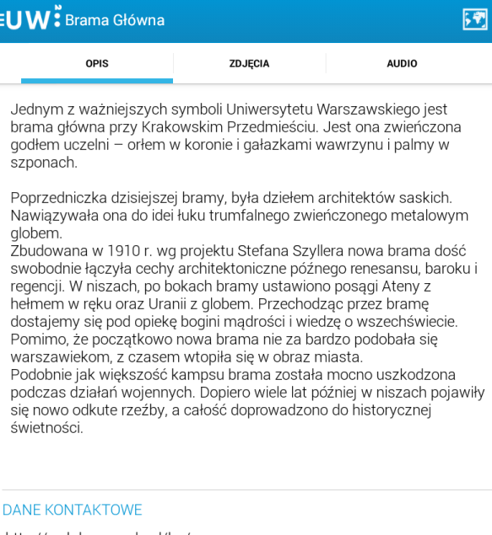
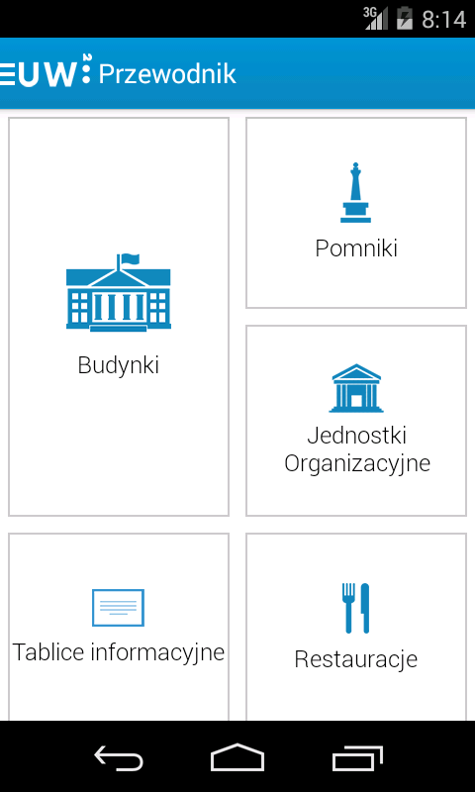
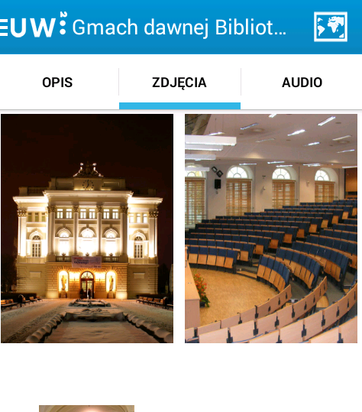

Aplikacja mobilna Uniwersytetu
Przewodnik
Llisty budynków, pomników i innych wartych uwagi miejsc.
Opisy miejsc, zdjęcia, pliki audio i dane kontaktowe.
Możliwość rozpoczęcia nawigacji w celu dostania się do oglądanego miejsca.
Andrzej Zadrożny /17.12.2014 / Projekt eUW
Notes:
Przewodnik to obszar który nam może się wydawać najmniej atrakcyjny. Pomyślmy jednak o studentach i gościach. Mamy tu zbiór najważniejszych informacji o miejscach na terenie Uniwersytetu.

Slide 9
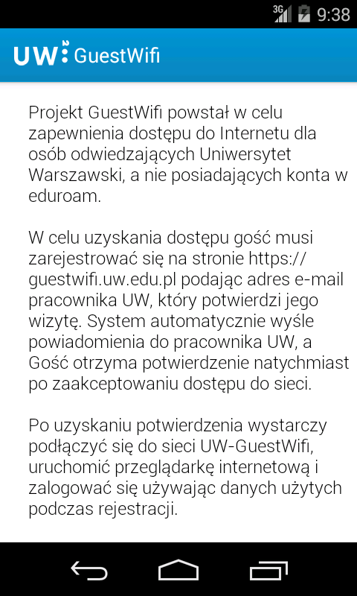
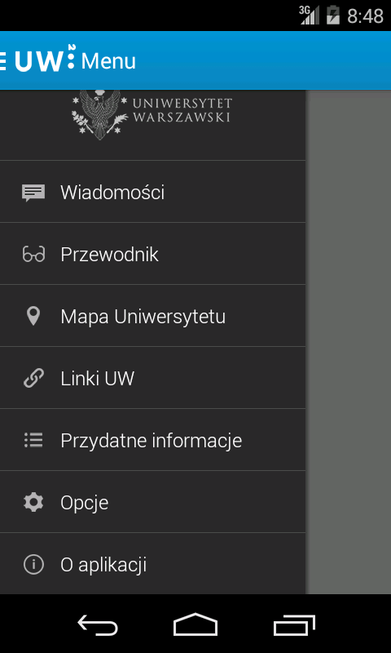
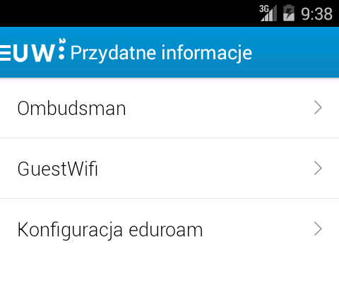
Aplikacja mobilna Uniwersytetu
Ukryte menu, dodatkowe opcje
Ukryliśmy: ustawienia aplikacji, kontakt , linki do głównych serwisów internetowych Uniwersytetu, Przydatne informacje
Andrzej Zadrożny /17.12.2014 / Projekt eUW
Notes:
Po kliknięciu na przycisk w lewym górnym rogu aplikacji. Otworzy się dodatkowe menu. W tym menu ukryliśmy: ustawienia aplikacji, kontakt , linki do głównych serwisów internetowych Uniwersytetu oraz Przydatne informacje.
--
W Przydatnych informacjach staramy się umieścić odpowiedzi na często pojawiające się pytania. Zarówno te techniczne: na przykład: jak skonfigurować połączenie do sieci na kampusie, ale także bardziej ogólne: gdzie się udać w celu uzyskania pomocy.

Slide 10

Aplikacja mobilna Uniwersytetu
Quo vadis mobile?
Wsparcie studentów zagranicznyc:
Wyszukiwanie połączeń komunikacji miejskiej
Harmonogram zajęć i kalendarz
Znajdź znajomego
Pytania / Uwagi?
Andrzej Zadrożny /17.12.2014 / Projekt eUW
Notes:
Na koniec jeszcze kilka słów o tym gdzie jesteśmy i dokąd zmierzamy. Wykonaliśmy pierwszy krok. Aplikacja jest gotowa do pobrania ze sklepu Google Play. Nie rozpoczeliśmy jeszcze promowania jej, bo trwa uzupełnianie danych. Możemy powiedzieć że dzisiaj jest jej pra-premiera.
--
Mamy już pomysły i plany na przyszłość. Zanim jednak usiędziemy do ich realizacji chcielibyśmy poznać Pańśtwa pomysły i uwagi. Zapraszam do zadawania pytam.

Slide 11
DZIĘKUJĘ ZA UWAGĘ!
Andrzej Zadrożny /17.12.2014 /
Aplikacja mobilna Uniwersytetu
Projekt "Platforma usług elektronicznych Uniwersytetu Warszawskiego dla społeczności regionu" realizowany w ramach Regionalnego Programu Operacyjnego
Województwa Mazowieckiego, współfinansowany przez Unię Europejską ze środków Europejskiego Funduszu Regionalnego
Notes:
Serdecznie dziękuję za uwagę

